Slide 1
DDD
Mert Alptekin
Software Consultant

Slide 2
Eğitim Kataloğu
SOLID Prensipleri
SRP (Single Responsibity)
OCP (Open Close Principle)
LSP (Liskov Substituation Principle)
ISP (Interface Seggragation Principle)
DIP (Dependency Inversion Principle)
IoC Kavramı (Inversion Of Control)
Dependency Injection Kavramı
IoC Container Kavramı
Register, Resolve,Lifetime (Transient, Request Based, Singleton)
AutoFAC, Unity, Ninject, StructureMap, Castle Windsor, Net Core

Slide 3
Eğitim Kataloğu
Clean Architecture (Temiz Mimari)
Domain Layer
Application Layer
Presentation Layer
Infrastructure Layer

Slide 4
Eğitim Kataloğu
Domain Driven Design (Modal Güdümlü Programlama)
Strategic Domain Driven Design
Ubiqitous Language
Domain Model
Domain Expert
Bounded Context
Countext Mapping
Tactical Domain Driven Desing
Entity
Value Object
Aggregate Root
Factories
Repositories
Domain Events
Domain Services
Enumarations

Slide 5
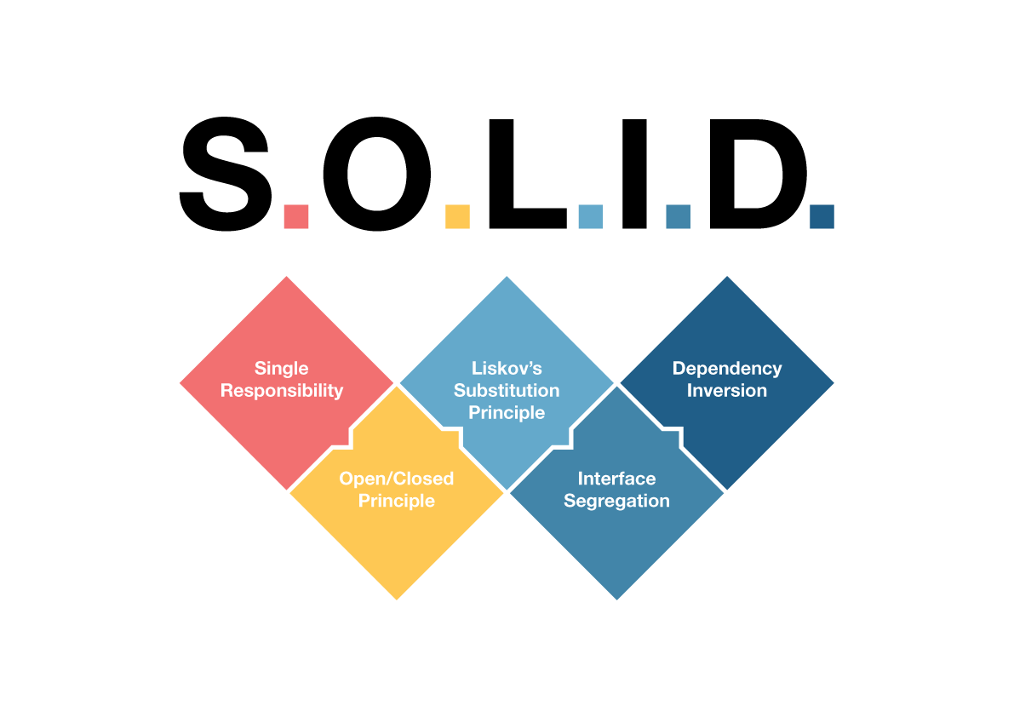
Solid Principles

Slide 6
Neden SOLID ihtiyaç duyuyoruz ?
Esnemezlik (rigidity): Kullanılan tasarımın geliştirilememesi ve ekleme yapılamaması.
Kırılganlık (fragility): Bir yerde Yapılan değişikliğin başka bir yerde sorun çıkartması.
Sabitlik (stability): Geliştirilmiş modülün başka yerde tekrar kullanılabilir (reusable) olmaması.
Maliyet (cost): Geliştirme maliyetinin ve sürecinin giderek artması.

Slide 7
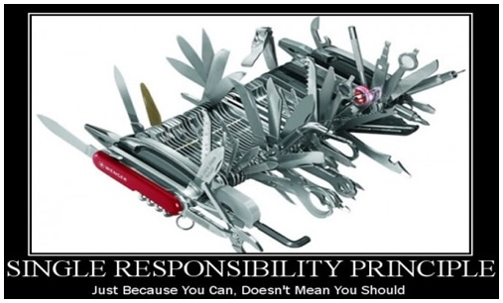
Single Responsibility
Bir sınıfın veya methodun değişebilmesi için tek bir sebep olmalıdır.

Slide 8
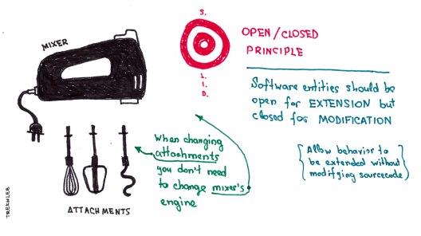
Open Closed Principles
Bir sınıf gelişime (extension) açık, değişime (modification) kapalı olmalıdır.

Slide 9
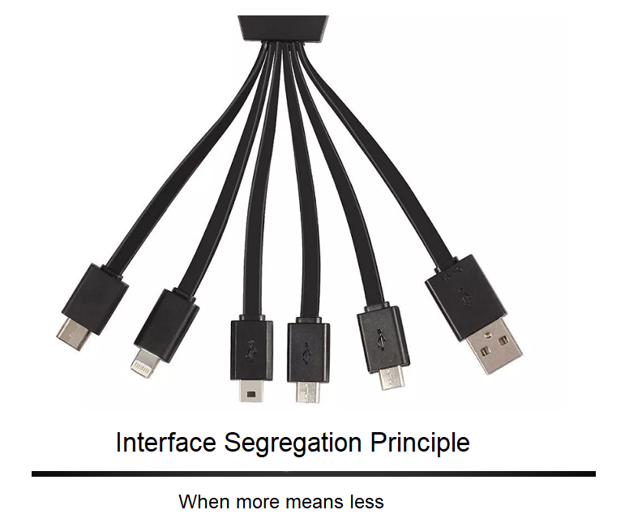
Interface Seggregation
Kullanılmayan arabirime bağımlı (bağlı) olmaya zorlanmamalısın.

Slide 10
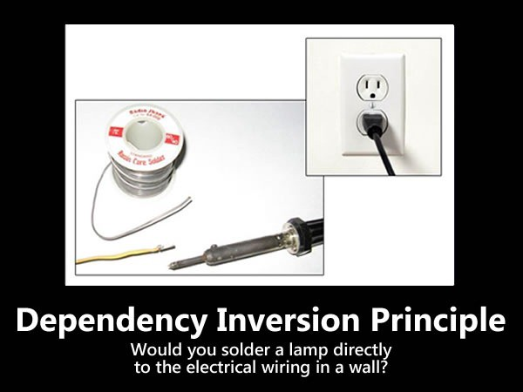
Dependency Inversion Principles
Üst seviye sınıflar alt seviye sınıflara bağımlı olmamalıdır.

Slide 11
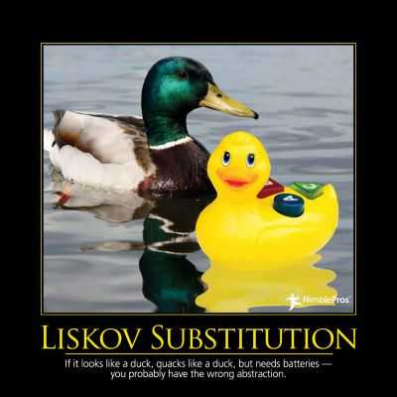
Liskov Substitution Principles
Kalıtım alınan sınıflar katıltım verilen sınıfların tüm özelliklerini ve methodlarını aynı işlevi gösterecek şekilde kullanabilmeldir.

Slide 12
Inversion Of Control (IoC)
IoC ile uygulama içerisindeki obje instance’larının yönetimi sağlanarak, bağımlılıklarını en aza indirgemesi amaçlanmaktadır.

Slide 13
IoC Avantajları
Bir methodun implementasyonundan izole bir şekilde çalıştırılabilmesini sağlar.
Farklı implementasyonlar arasında, kolayca geçiş yapabilmenizi sağlar.
Program modülerliğini artırır.
Bağımlılıklar en aza indiği için test etmeyi/geliştirmeyi kolaylaştırır.

Slide 14
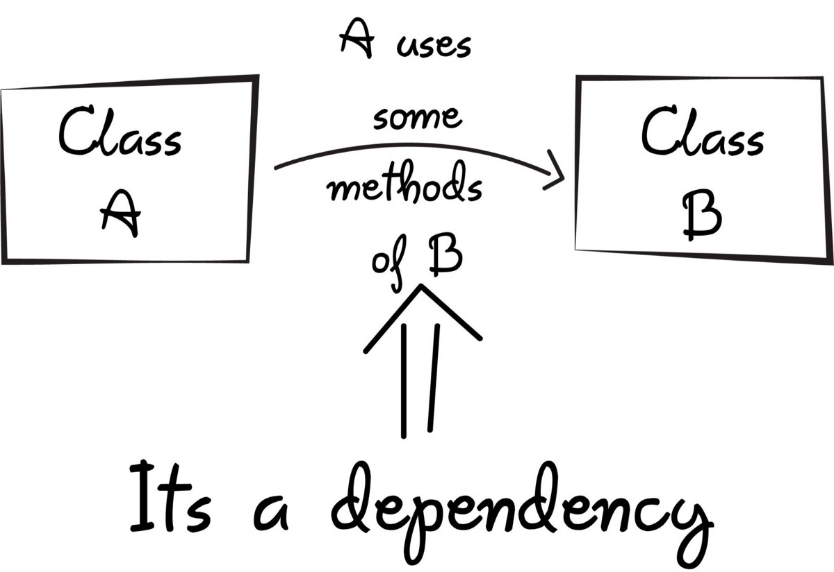
DI (Dependecy Injection)
Dependency Injection temel olarak bağımlılıkların kontrolü ve yönetimi için kullanılmaktadır.

Slide 15
DI Avantajları
Gevşek bağımlılıklı , esnek uygulamalar oluşturabiliriz.
(Loosely Coupled)
Uygulama içerisinde değişmesi, müdahale edilmesi gereken yerleri minimum’a indirir. (Böylece sayfalarca refactoring etmek zorunda kalmazsınız.)
Test edilebilirliği destekler. (TDD)
Boiler Plate kodu azaltır. (DRY)
Notes:
Boiler Plate DRY (Don't repeat yourself) felsefesine oldukça uygun bir yaklaşımdır.

Slide 16
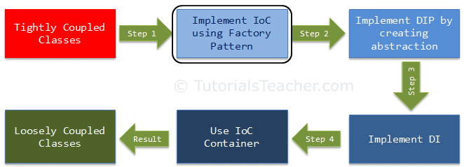
Adım Adım Zayıf Bağlılık

Slide 17
IoC Container
IoC Container, programcının geliştirme yaparken zamandan kazanç sağlaması ve çok fazla efor sarfetmemesi için, uygulama boyunca dependency injection'ı otomatik olarak yönetmeyi sağlayan bir frameworktür.
Unity
Ninject
Castle Windsor
Autofac

Slide 18
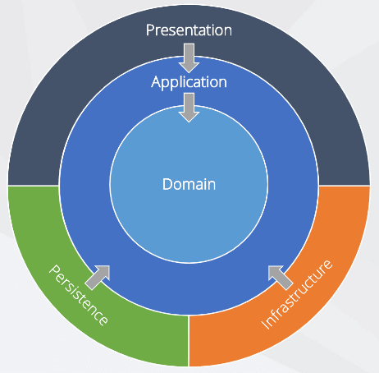
Clean Arhitecture (Temiz Mimari)
Clean architecture, uygulamamızın bağımlıklarının tek yönlü ve içe doğru olmasını savunan bir yazılım mimarisidir.
Notes:
Bu mimarinin yaratıcısı olarak “Uncle Bob” adıyla tanınan Robert C. Martin’dir.

Slide 19
Domain Layer
Uygulamanın Logic'inin yer aldığı Katman'dır.
Değişikliklerden en az etkilenen katmandır
En değerleri varlıklarımız bu katmanda yer alır
Hiç bir katmana bağımlı değildir.
Uygulama bu katmandan beslenerek iş süreçlerini yönetir.

Slide 20
Application Layer
Sadece Domain katmanına bağımlıdır.
Bu katman uygulamanın client ile nasıl bir etkileşime gireceğini koordine eden katmandır.
Soyut Implementasyonlara yer verilir. Sadece görevi işin nasıl organize edileceğidir.
Herhangi bir Logic barındırmaz.

Slide 21
Infrastructure Layer
Teknoloji Değişikliklerinden en çok etkilenen katmandır.
Sadece Altyapı implementasyonlu ile ilgilenir.
Database,Storage,SMS, Notification, Email vs gibi altyapı servislerini barındırır.
Application Layerdan yada Presentation Layerdan çağırılarak uygulamayada kullanılır.
Domain katmanında kullanılmamalıdır.

Slide 22
Presentation Layer
Bu katman kullanıcının uygulama ile etkileşime geçtiği katmandır.
Kullanılan teknolojilere göre farklı uygulama implementasyonları bulunur. (Console,Form, API, Web App)
Hiç bir katman bu katmana bağımlı olamaz.
Diğer Tüm katmanları referans alabilir.

Slide 23
Domain Driven Design (DDD)
Yazılım projelerindeki karmaşık iş süreçlerini yönetmek için geliştirilmiş bir uygulama geliştirme yaklaşımı
Domain de uzamanlık gerektirir
Her proje tipine uygun değildir
Karmaşık iş süreçlerinin sürdürülebilirliğini artırır
Notes:
2003 Eric Evans

Slide 24
Strategic Domain Driven Design
Ubiqitous Language
Domain Model
Domain Expert
Bounded Context
Countext Mapping

Slide 25
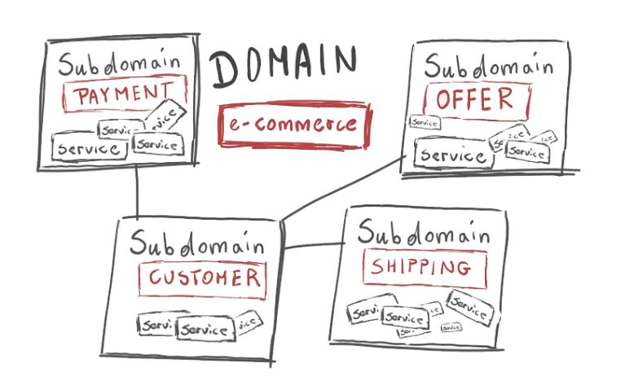
Domain Sub Domain Nedir ?

Slide 26
Domain Sub Domain
Domain: Projenin geliştirilmekte olduğu belirli konuyu ifade etmek için kullanılır.
Sub Domain: Ana domain bağlı belirli bir konuyu kendi içerisinde ifade etmek için kullanılan alt kümlerdir.

Slide 27
Ubiquitous Language (Ortak Dil)
Uygulamayı geliştirecek takım ile uygulamanın domain hakkında bilgi, tecrübeye sahip kişiler arasında ortak bir dil oluşturulmaldır.
Domain
Expert
Development
Teams
Ubiquitous Language
Notes:
Her iki tarafta uygulamadaki yapıları aynı şekilde anlayacak bir isimlendirmede el sıkışmalıdır.

Slide 28
Ubiquitous Language
Ortak dil bir fikrin uygulamasından ziyade amacını anlatmalıdır (sprint goal)
Ayrıntılara odaklanılmalı
Ortak Dil Sürekli İyileştirilmeli (ProductBacklog Refinement)
Somut Örnekler ile Çalışılmalı (User Story)

Slide 29
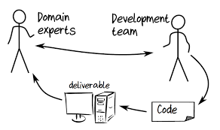
Domain Expert
Domain expert problem alanı (problem space) ile ilgili uzmanlık gerektiren bilgiye sahip kişidir.

Slide 30
Domain Model
Uygulamanın etki planını yansıtan model diyagramıdır.
Domain toplam fikrini içermelidir.
UML diyagramlarına nazaran resim ve görselle desteklenmelidir.
«Domain Model, belirli bir diyagram değildir! Diyagramın iletmeyi amaçladığı fikirdir. Ve bu sadece alan uzmanının kafasındaki bilgi değil, bu bilginin titiz bir şekilde organize edilmiş bir soyutlamasıdır» Eric Evans

Slide 31
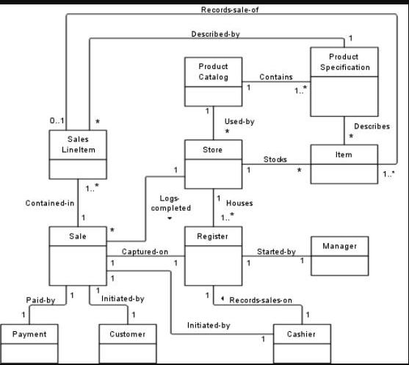
Domain Model

Slide 32
Bounded Context
Bounded Context, birbirlerinden ayrılmış ve sınırları belirlenmiş yapılanmalardır.
«Domain Driven Design tasarımındaki en merkezi prensip Bounded Context’tir.» Eric Evans

Slide 33
Bounded Context Neye göre belirlenir ?
Zaman zaman benzer, hatta aynı kelimeler farklı anlamlar ifade etmeye başlayabilir. Dilin tam bu farklılaşmaya başladığı noktalar, bize farklı sınırlar içerisinde bulunduğumuzu işaret ediyor olabilir.
Hangi seviyede transactional tutarlılığa ihtiyaç olduğunu gözlemlemek.
Yapılacak işin altyapısına göre değil, iş mantığına göre belirlenmelidir.
«Domain Driven Design ile çalışmak heuristic(sezgisel) olabilmeyi gerektirir.»

Slide 34
Bounded Context
Core Domaine bağlı birbiri ile ilişkili her bir sub-domain altındaki sınırlı bağlamlara bounded context diyoruz.
ECOMMERCE DOMAIN
TEAM 1
TEAM 3
Stock
Module
Customer Module
Product Catalog Module
TEAM 4
Payment Module
TEAM 2
Notes:
Core Domain : E-Ticaret
Sipariş Yönetimi
Stok Yönetimi
Ödeme Yönetimi
Ürün Katalog Yönetimi
Müşteri Yönetimi
Kısaca ifade edersek, kendi bussiness'a sahip her bir bağımsız modül kendine ait bir bounded context oluşturur.
Mantıksal ayrım söz konusudur.
Cohesion yüksek olmalıdır. Mantıksal ilişkileri yüksek olmalıdır. Kendileri ile alakalı bağlamlardan oluşmalıdır.
İki takıma bir bounded context verilirken 1 takıma 2 bounded context verilmesi tercih edilmez.

Slide 35
Bounded Context İzolasyon Seviyeleri
1.Seviye (Folder Based)
2.Seviye (Class Lib Based)
3.Seviye (Microservice Based)
Birbirleri ile alakalı gördüğümüz, çok ilişkisi olduğunu düşündüğünüz bounded contextleri tek microservice yapabiliriz.
Notes:
Uygulama üsten aşağı doğru evrimleşerek son halini alır.

Slide 36
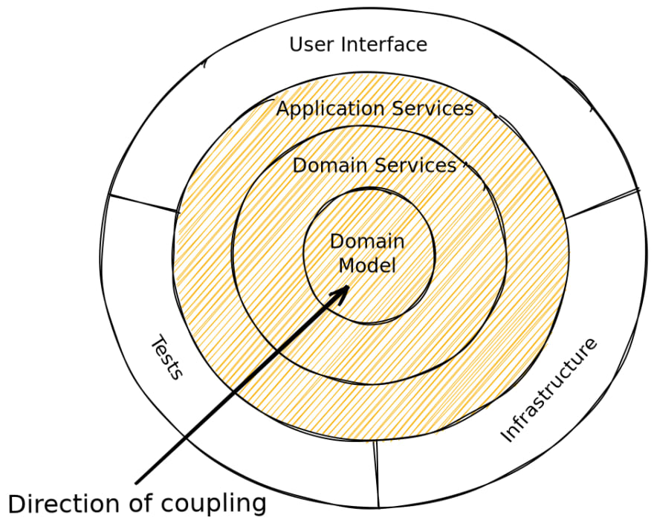
Bounded Context Architecture Structure
Onion Architecture
Notes:
En içte Domain barındırırız.
Katmanlar içten dışa doğru haberleşir.
En değerli katman Domain katmanıdır.
Içten dışa doğru çıktıkça değişim artar (Teknoloji Değişimleri)

Slide 37
Context Mapping & Integration Patterns
Context mapping, bounded context’lerin temas noktalarını ve aradaki haberleşmeyi açık bir şekilde map eden bir tasarım sürecidir.
Mapping sürecinde aşağıdaki kalıplar uygulanabilir.
Partnership
Shared Kernel
Customer/Supplier Development Teams
Conformist
Anti-corruption Layer
Seperate Ways

Slide 38
Context Mapping & Integration Patterns
Bağlam sınırları nerede?
Bağlamlar teknik olarak nasıl iletişim kuracak?
Bağlamların domain modelleri arasında nasıl harita oluşturacağız
Yukarı yönde (upstream) meydana gelen istenmeyen veya sorunlu değişikliklere karşı nasıl korunacağız?
Aşağı akış (downstream) bağlamlarında sorun yaratmaktan nasıl kaçınacağız?

Slide 39
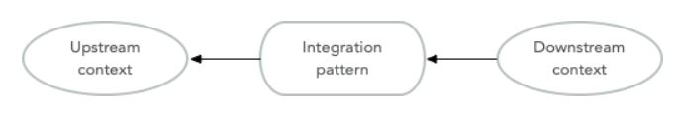
Context Mapping & Integration Patterns

Slide 40
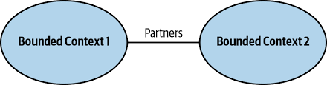
Partnership(Ortaklık)
Her iki bağlamdaki ekipler işbirliği yapar. Arayüzler - ne olursa olsunlar - her iki bağlamın geliştirme ihtiyaçlarını karşılayacak şekilde gelişir.

Slide 41
Shared Kernal
Her iki bağlam da çekirdek (core) olan ortak bir kod tabanını paylaşır.
Çekirdek, herhangi bir ekip tarafından değiştirilebilir, ancak önce diğer ekibe danışılmadan yapılamaz.
İstenmeyen yan etkilerin ortaya çıkmadığından emin olmak için, sürekli entegrasyon (otomatik test ile) gereklidir.

Slide 42
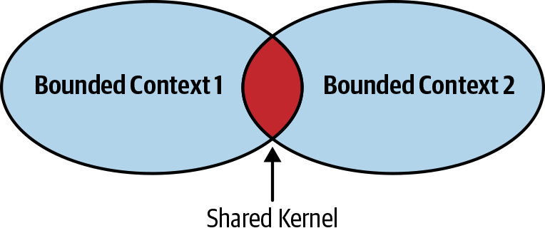
Shared Kernal
İşleri olabildiğince basit tutmak için, paylaşılan çekirdek mümkün olduğu kadar küçük tutulmalıdır.
Paylaşılan çekirdekte çok sayıda model kodu varsa, bu bağlamların aslında tek bir büyük bağlamda birleştirilmesi gerektiğinin bir işareti olabilir.

Slide 43
Customer-Supplier (Müşteri - Satıcı)
Bağlamlar, yukarı akış-aşağı akış ilişkisi içindedir. (upstream downstream)
Yukarı akış ekibi tedarikçi (Supplier) ve aşağı akış ekibi müşteri (Customer) olacak şekilde biçimlendirilir.
Yukarı akış ekibinin (tedarikçi) aşağı akış ekibinin (müşteri) ihtiyaçlarını hesaba katması gerekir.

Slide 44
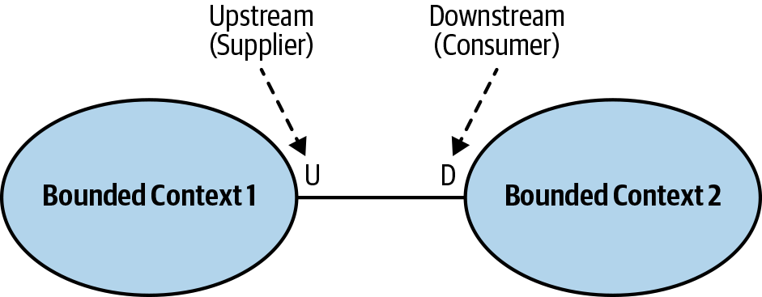
Customer-Supplier (Müşteri - Satıcı)

Slide 45
Conformist (Uyumlu Kimse)
Bağlamlar yukarı akış-aşağı akış ilişkisi içindedir.
Bununla birlikte, yukarı akış ekibinin, aşağı akış ekibinin ihtiyaçlarını karşılamak için hiçbir motivasyonu yoktur
Alt ekip, her ne olursa olsun, üst ekip modeline uymaya karar verir.

Slide 46
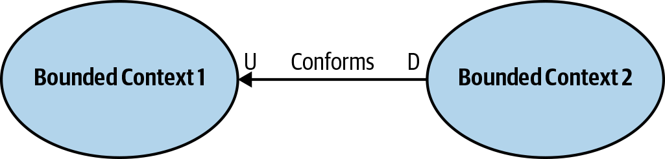
Conformist

Slide 47
Anticorruption Layer (Adaptosyon Katmanı)
Bağlamlar yukarı akış-aşağı akış ilişkisi içindedir ve yukarı akış ekibi, aşağı akış ekibinin ihtiyaçlarını umursamaz.
Aşağı akış ekibi, yukarı akış ekibine uymak yerine aşağı akış bağlamını yukarı akış bağlamından koruyan bir soyutlama katmanı oluşturmaya karar verir.
Yukarı akış bağlamındaki bir değişiklik adaptasyon katmanının değişmesini gerektirir.
Adapter Pattern kullanılır.

Slide 48
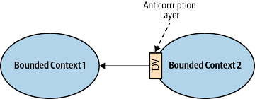
Anticorruption Layer (Adaptosyon Katmanı)
Yukarı akış bağlamı değiştiğinde, adaptasyon katmanının da değişmesi gerekir, ancak aşağı akış bağlamının geri kalanı değişmeden kalabilir.

Slide 49
Separate Ways (Ayrı Roller)
İki bağlam arasındaki entegrasyonun yararı artık çabaya değmediğinde, bağlamları birbirinden ayırmak ve bağımsız olarak evrimleşmelerine izin vermek daha iyidir.
Bunun nedeni, sistemlerin artık birbirleriyle ilişkili olmadıkları bir noktaya evrilmiş olmaları olabilir.

Slide 50
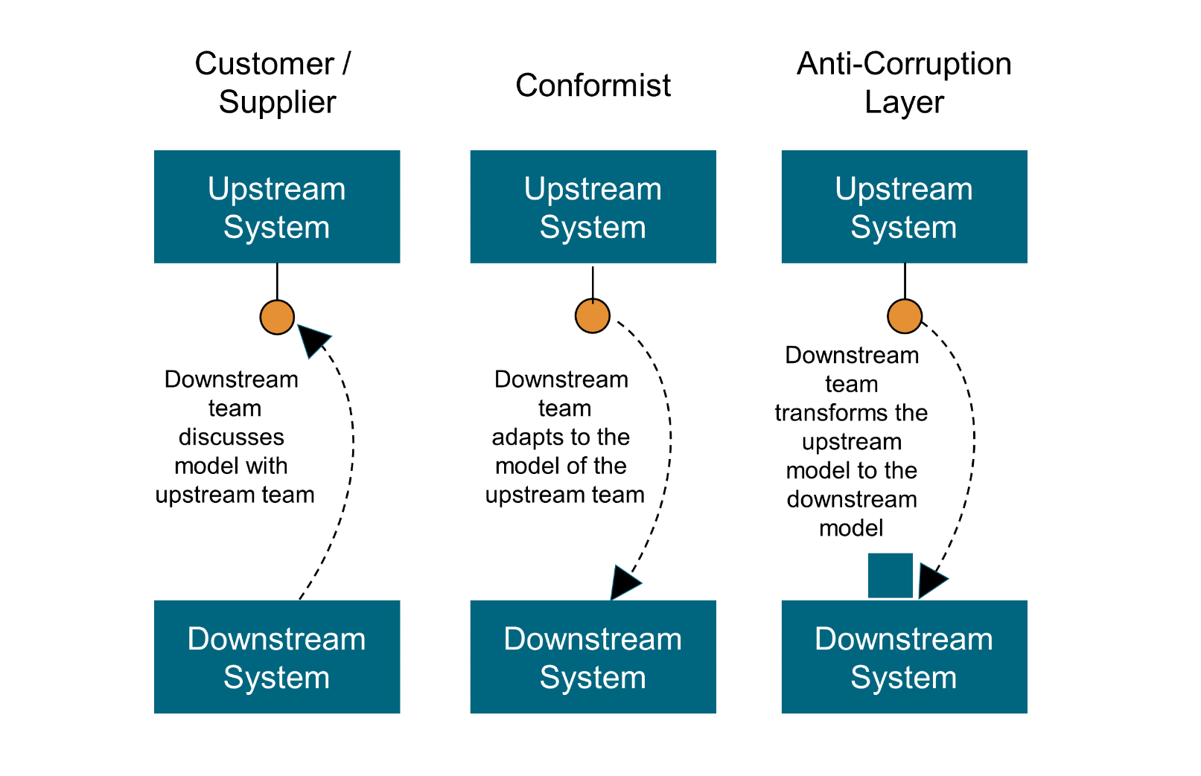
DDD Downstream Pattern

Slide 51
Tactical Domain Driven Design
Entity
Value Object
Aggregate Root
Factories
Repositories
Domain Events
Domain Services
Enumarations
Modules

Slide 52
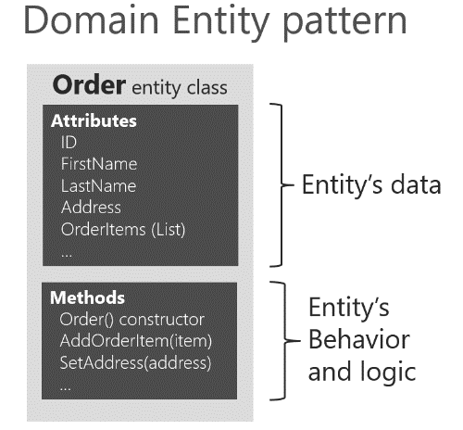
Entity
Kendisine ait unique değeri olan program nesneleridir. (ID)
Entity mutable’dır.

Slide 53
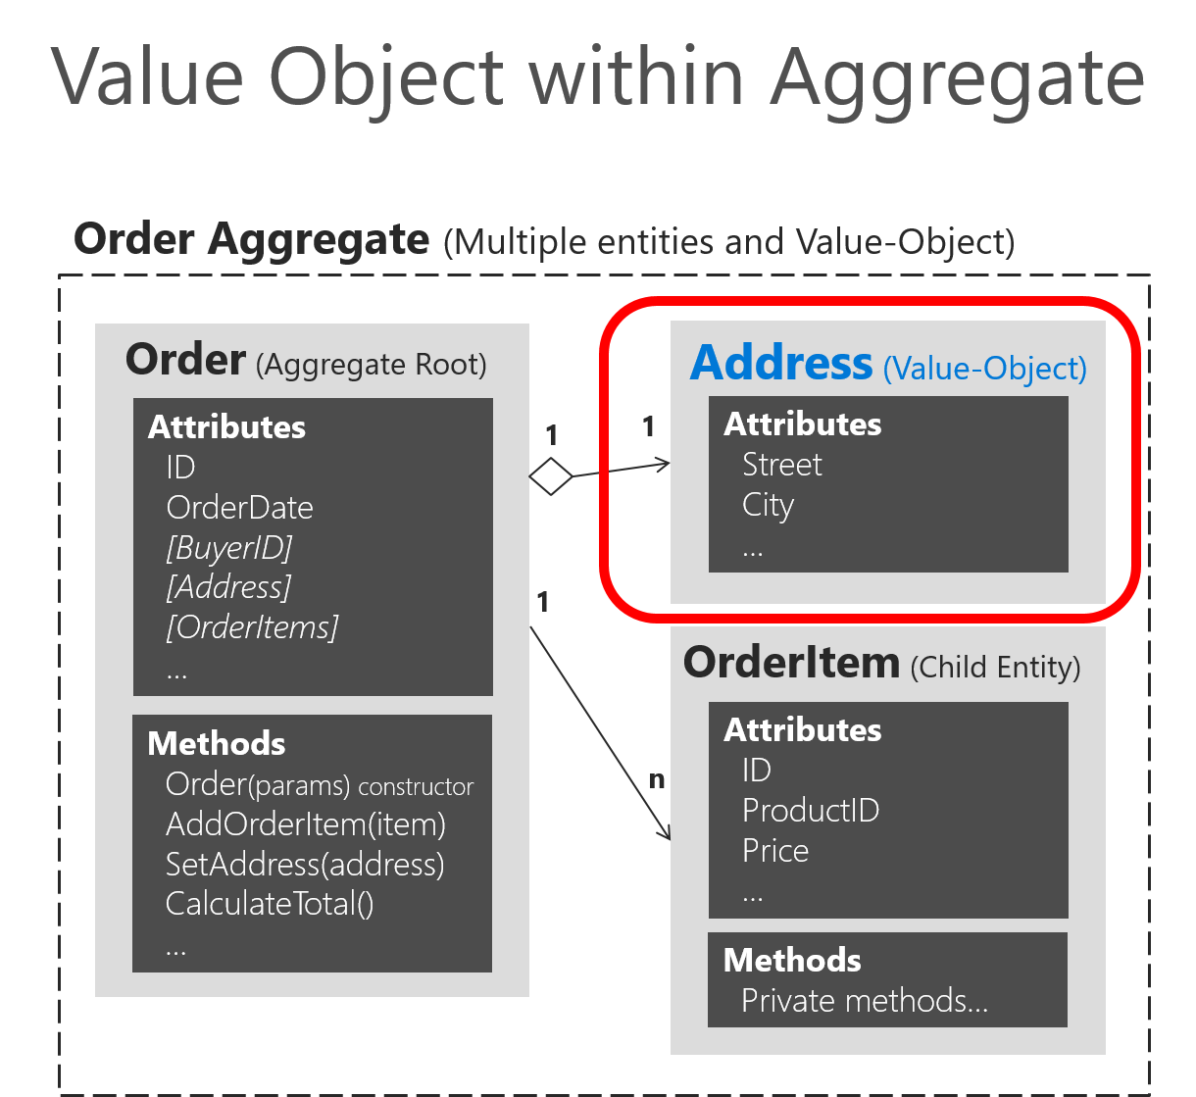
Value Object
Kendisine ait unique değeri olmayan, değer bazlı çalışan program nesneleridir.
Value Object immutable’dır.

Slide 54
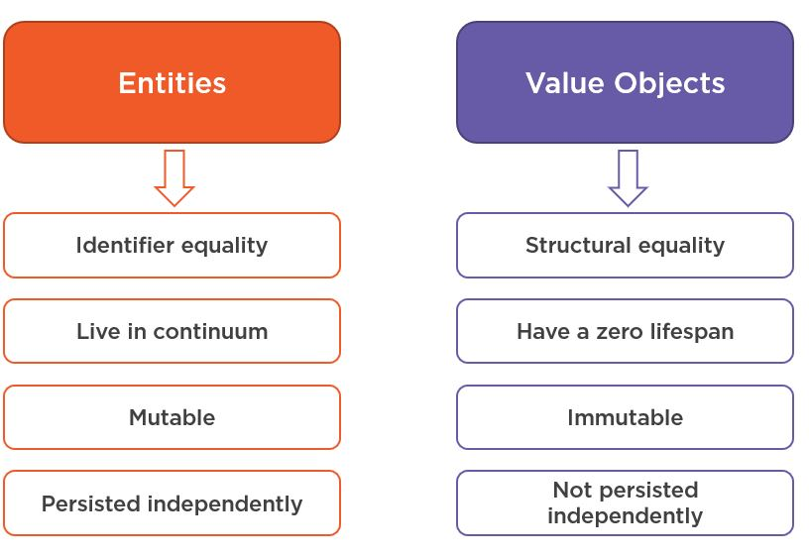
Value Object Entity

Slide 55
Aggregate Root
Birbileri ile alakalı entitylerin bir arada bulunmasını sağlayan yapı. Aslında birden fazla entity üzerinden tek bir noktadan yönetimi gerçekleştirdiğimiz yapılardır.
Notes:
Artık bir sınıf Aggregate Root olarak düşünülürse bu entity içerisindeki tüm entitylere ait işlemleri, bu aggregate root üzerinden gerçekleştiririz.
Not: OrderItem entitysi içerisinde dikkat edersek OrderId diye bir alan yok yani ben aslında Order üzerinden OrderItem eklemesi yapıyorum. OrderItem'a Order üzerinden ulaştığımızdan dolayı da Order bizim için Aggregate Root görevi görür.Aggregate Root aynı entity'I kullanılmaması gerekir. Genelde 2 veya 3 Entity Aggregate Root olarak düşünülebilir.

Slide 56
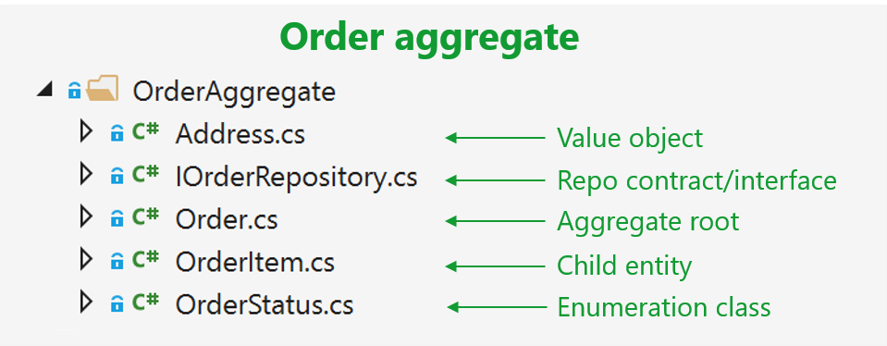
Aggregate Root

Slide 57
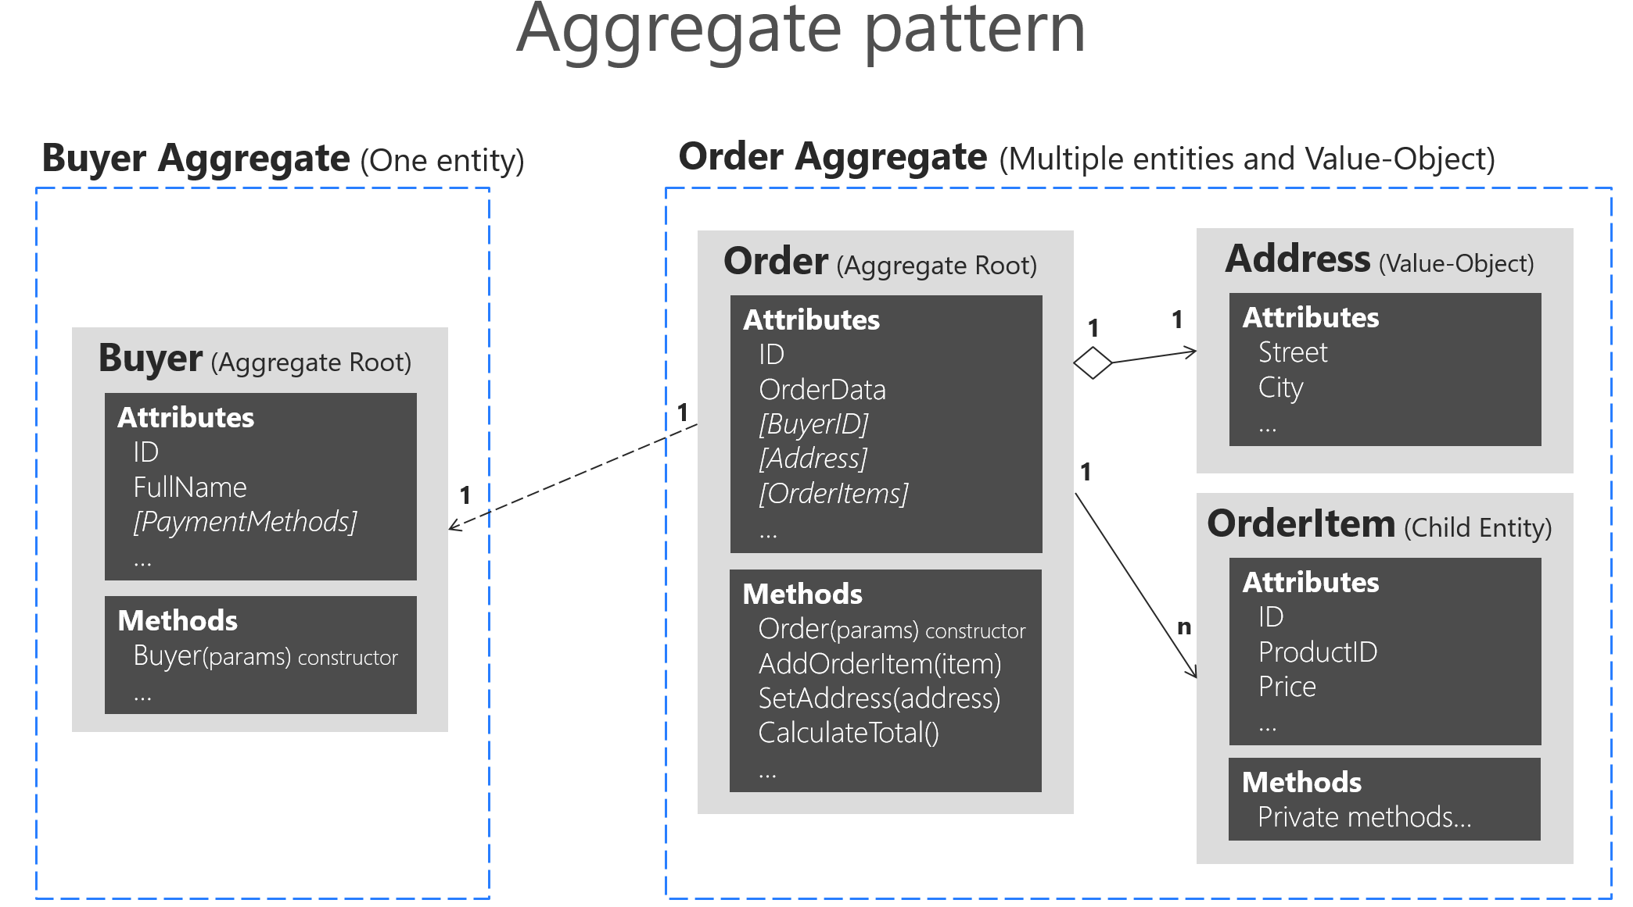
Aggregate Pattern

Slide 58
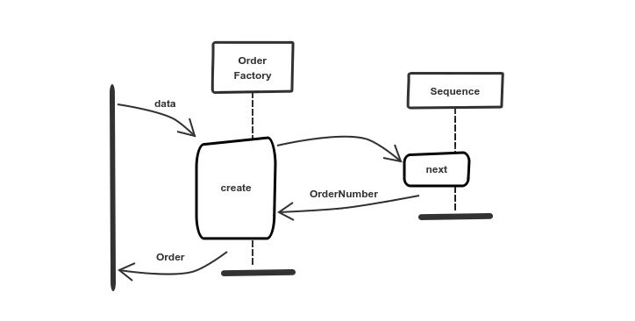
Factories
(aggregates) tutarlı bir durum (state) içerisinde başlatılmasını sağlar.

Slide 59
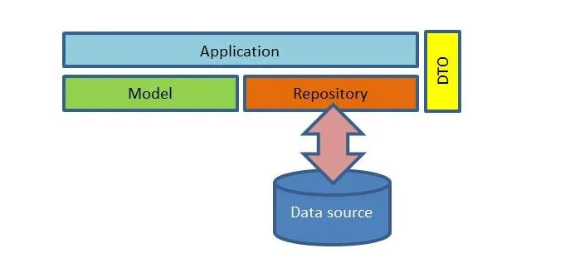
Repositories
(aggregates) tutarlı bir durum (state) içerisinde devamlılığını sağlar.

Slide 60
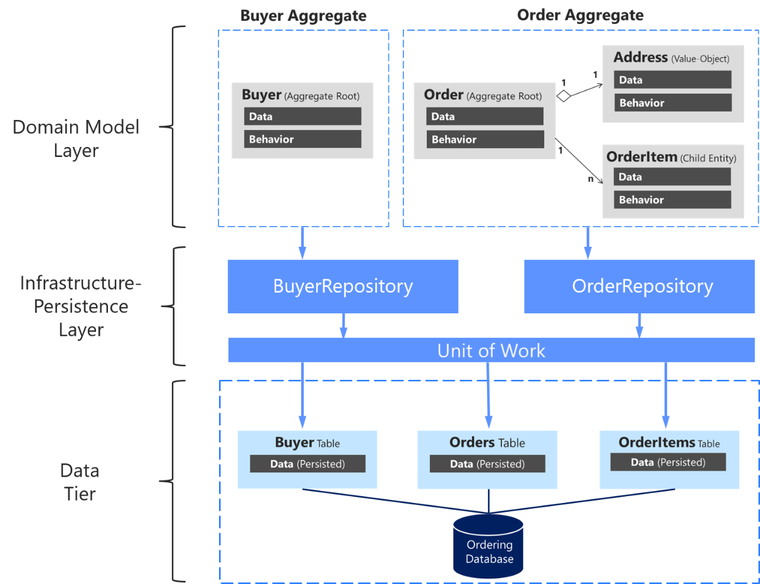
Persistance Layer Design

Slide 61
Domain Event
Aggregate Rootlar arasındaki iletişimi Domain Event’ler vasıtası ile sağlarız.
In-Memory yaklaşımı söz konusudur.
Single Transaction Scope çalışır.
Notes:
Sipariş Verildiğinde Stokdan Düşme,

Slide 62
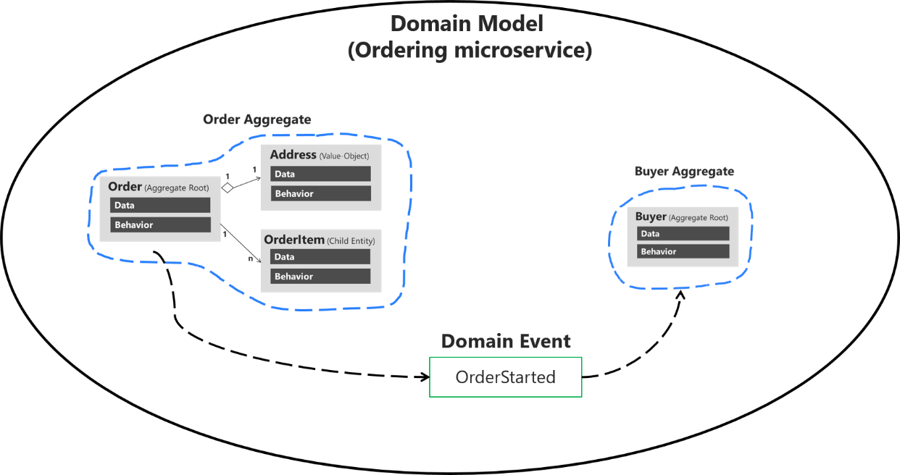
Domain Event

Slide 63
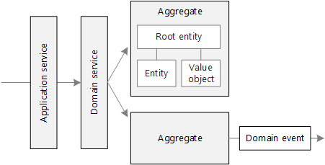
Domain Service
Entitylerin yetersiz kaldığı noktalarda bussiness rule (iş kurallarının) uygulanmasını sağlayan hizmet nesneleridir.

Slide 64
Anemic Domain Model
Entityler sadece Propertiesten oluşur.
Entityler (Behaviors) barındırmaz
Cohesion düşüktür.
Bussiness Rules (Behaviors) BLL'dediğimiz katmanda bulunur.
Entity
Order
BLL Layer Service
OrderService

Slide 65
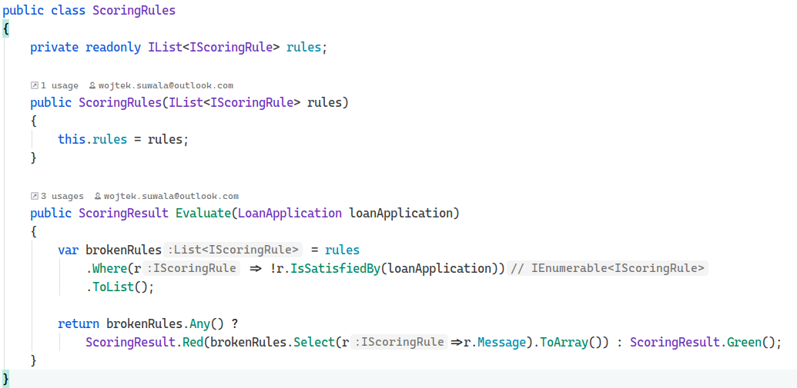
Domain Model
Notes:
Sadece property barındırmaz. Methodlar ile kuralların kontrolü entity içerisinde sağlanır. Cohesion yüksektir.

Slide 66
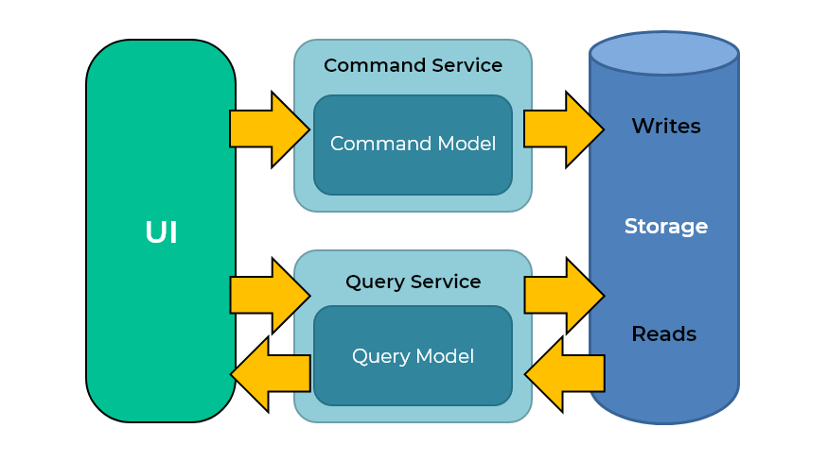
CQRS Pattern (Command Query Seggregation Priciples)
MediatR Lib
Readonly ve Writeonly ilgileri birbirinden ayırır.
Notes:
Okuma ve Yazma işlemlerini ayrı bir katmanda gerçekleştirir

Slide 67
CQRS İzolasyon Seviyeleri
1.Seviye tek bir veritabanı kullanmaktır, okuma ve yazma işlemleri ayrımı
2.Seviye ise iki ayrı veri tabanı kullanmaktır, okuma (document-based), yazma (relational)
Not: Veri tabanları ayrıldığında senkronizasyonu sağlamak zorundayız.
Notes:
MediatR In Memory Event Based Open Source Packages

